Slide 1
METEOROLOJİ GENEL MÜDÜRLÜĞÜ İnsan Kaynakları Ve Eğitim Dairesi Başkanlığı
İLETİŞİM VE ETİK DEĞERLER
Ayhan DEMİRYÜREK
Daire Başkanı
15-19 NİSAN 2013
ANTALYA

Slide 2
METEOROLOJİ GENEL MÜDÜRLÜĞÜ İnsan Kaynakları Ve Eğitim Dairesi Başkanlığı
ETİK DEĞERLER VE İLETİŞİM
Ayhan DEMİRYÜREK
İKE Daire Başkanı
15-19 NİSAN 2013
ANTALYA

Slide 3
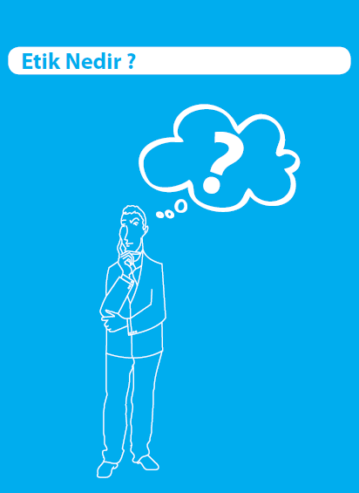
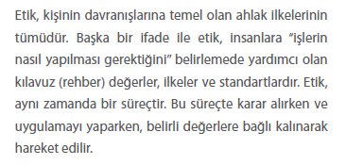
ETİK DEĞERLERİMİZ
VİDEO: ETİK KISA FİLM 1 VE 2)

Slide 4
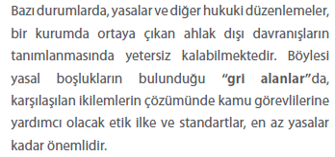
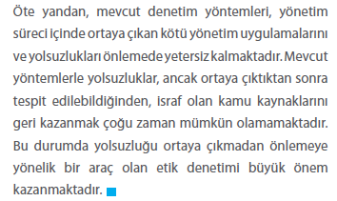
METEOROLOJİ GENEL MÜDÜRLÜĞÜ İnsan Kaynakları Ve Eğitim Dairesi Başkanlığı

Slide 5
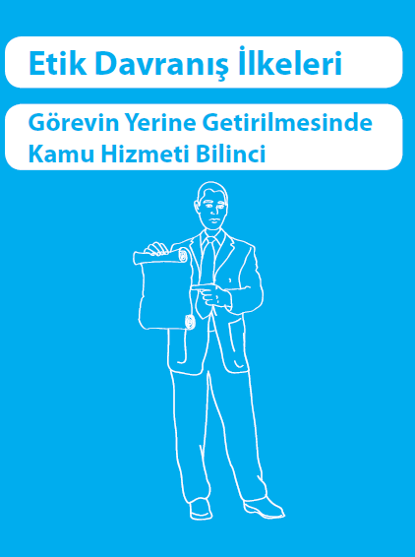
METEOROLOJİ GENEL MÜDÜRLÜĞÜ İnsan Kaynakları Ve Eğitim Dairesi Başkanlığı

Slide 6
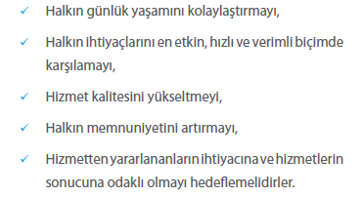
METEOROLOJİ GENEL MÜDÜRLÜĞÜ İnsan Kaynakları Ve Eğitim Dairesi Başkanlığı

Slide 7
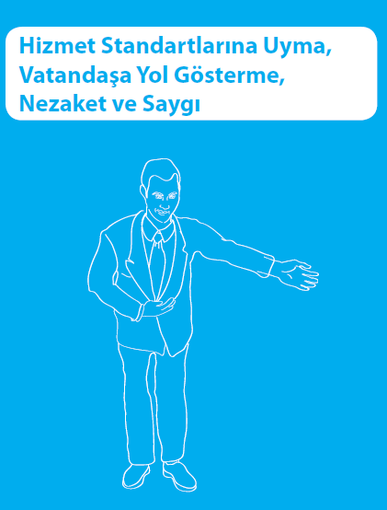
METEOROLOJİ GENEL MÜDÜRLÜĞÜ İnsan Kaynakları Ve Eğitim Dairesi Başkanlığı

Slide 8
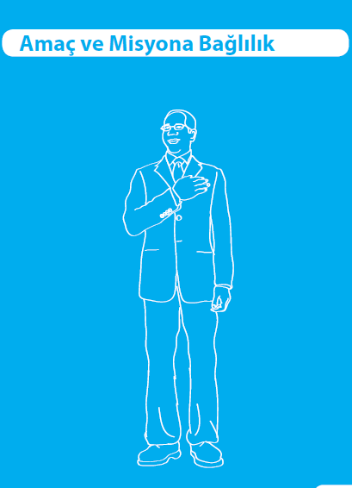
METEOROLOJİ GENEL MÜDÜRLÜĞÜ İnsan Kaynakları Ve Eğitim Dairesi Başkanlığı
MİSYONUMUZ
Meteorolojik olayları ve iklimi sürekli izleyerek yorumlamak ve ilgililerle neticeleri paylaşmak; tüm sektörler ve vatandaşlar için can ve mal güvenliğini, hayat kalitesini artırıcı, kaliteli, kesintisiz ve güvenilir meteorolojik hizmetler sunmak.
VİZYONUMUZ
Sürekli iyileştirme düşüncesiyle meteorolojik hizmetleri bilimsel ve teknolojik gelişmeler ışığında, uluslararası standartlarda, kaliteli, hızlı, kesintisiz ve güvenilir bir biçimde sunan, bölgesinde lider bir kurum olmak.
İKEDB’NIN MİSYON VE VİZYONU NEDİR?

Slide 9
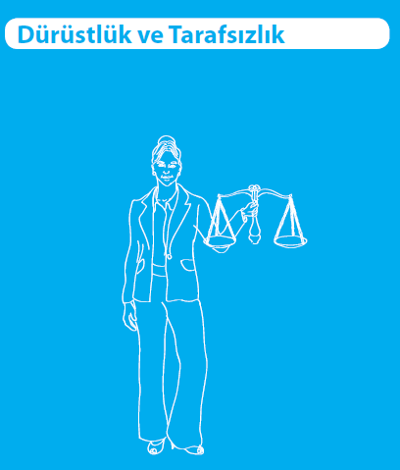
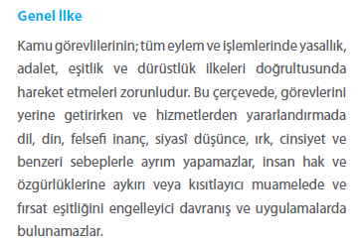
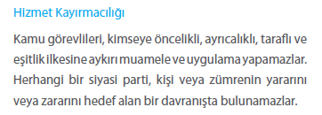
METEOROLOJİ GENEL MÜDÜRLÜĞÜ İnsan Kaynakları Ve Eğitim Dairesi Başkanlığı

Slide 10
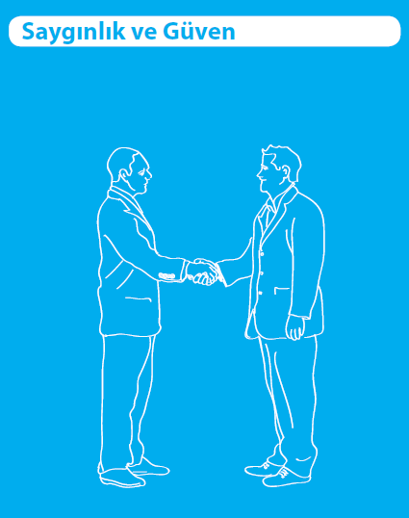
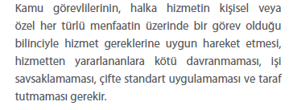
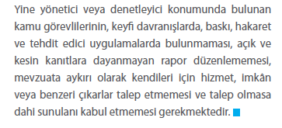
METEOROLOJİ GENEL MÜDÜRLÜĞÜ İnsan Kaynakları Ve Eğitim Dairesi Başkanlığı

Slide 11
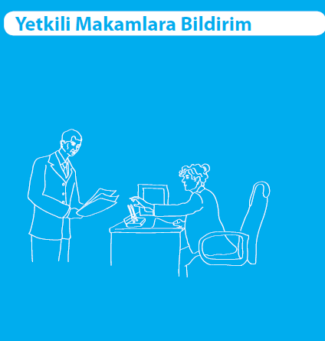
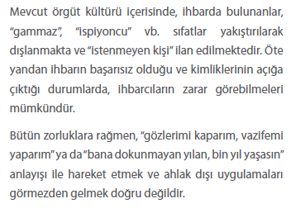
METEOROLOJİ GENEL MÜDÜRLÜĞÜ İnsan Kaynakları Ve Eğitim Dairesi Başkanlığı

Slide 12
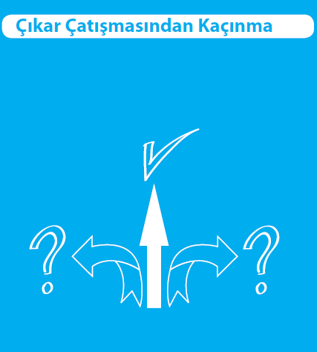
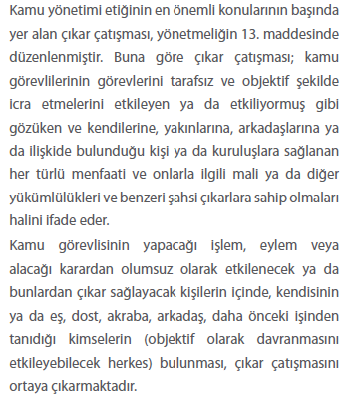
METEOROLOJİ GENEL MÜDÜRLÜĞÜ İnsan Kaynakları Ve Eğitim Dairesi Başkanlığı

Slide 13
METEOROLOJİ GENEL MÜDÜRLÜĞÜ İnsan Kaynakları Ve Eğitim Dairesi Başkanlığı

Slide 14
METEOROLOJİ GENEL MÜDÜRLÜĞÜ İnsan Kaynakları Ve Eğitim Dairesi Başkanlığı

Slide 15
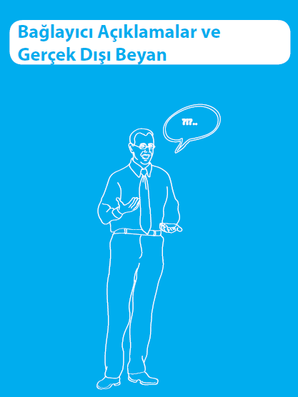
METEOROLOJİ GENEL MÜDÜRLÜĞÜ İnsan Kaynakları Ve Eğitim Dairesi Başkanlığı

Slide 16
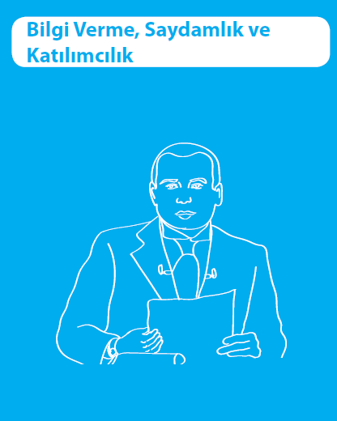
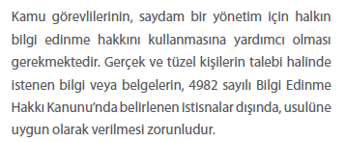
METEOROLOJİ GENEL MÜDÜRLÜĞÜ İnsan Kaynakları Ve Eğitim Dairesi Başkanlığı

Slide 17
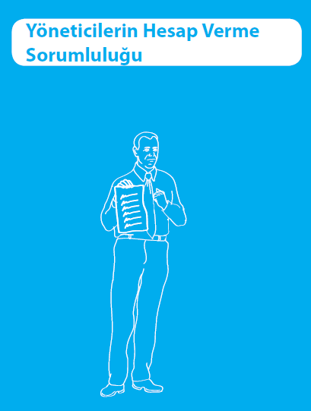
METEOROLOJİ GENEL MÜDÜRLÜĞÜ İnsan Kaynakları Ve Eğitim Dairesi Başkanlığı

Slide 18
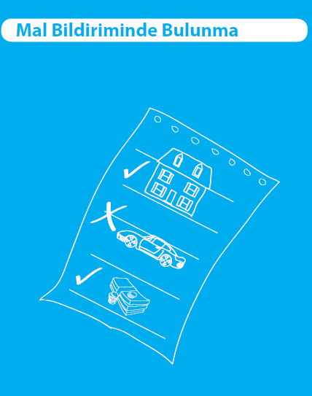
METEOROLOJİ GENEL MÜDÜRLÜĞÜ İnsan Kaynakları Ve Eğitim Dairesi Başkanlığı

Slide 19
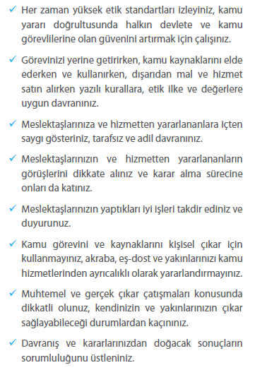
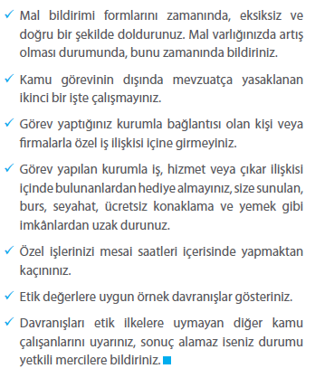
METEOROLOJİ GENEL MÜDÜRLÜĞÜ İnsan Kaynakları Ve Eğitim Dairesi Başkanlığı

Slide 20
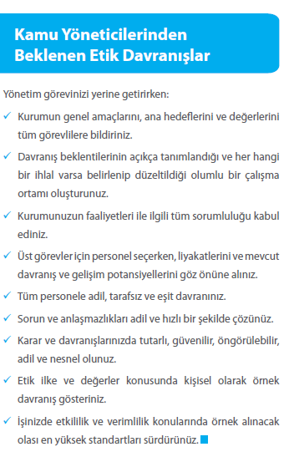
METEOROLOJİ GENEL MÜDÜRLÜĞÜ İnsan Kaynakları Ve Eğitim Dairesi Başkanlığı

Slide 21
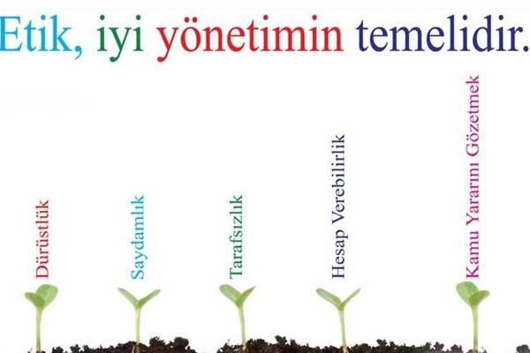
METEOROLOJİ GENEL MÜDÜRLÜĞÜ İnsan Kaynakları Ve Eğitim Dairesi Başkanlığı

Slide 22
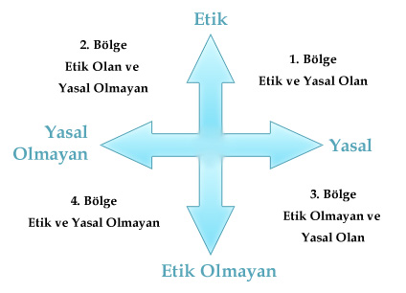
METEOROLOJİ GENEL MÜDÜRLÜĞÜ İnsan Kaynakları Ve Eğitim Dairesi Başkanlığı

Slide 23
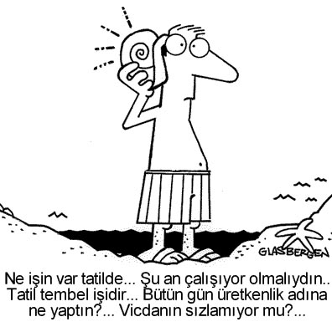
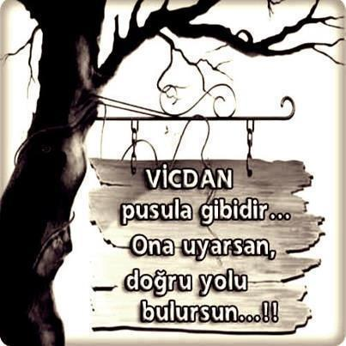
METEOROLOJİ GENEL MÜDÜRLÜĞÜ İnsan Kaynakları Ve Eğitim Dairesi Başkanlığı

Slide 24
METEOROLOJİ GENEL MÜDÜRLÜĞÜ İnsan Kaynakları Ve Eğitim Dairesi Başkanlığı
VİCDAN: ALLAH'IN HER İNSANA İLHAMI
Vicdan, her insanı güzel olan tavra ve düşünceye yönelten, insanın sağlıklı muhakemede bulunmasını, doğruyu ve yanlışı birbirinden ayırt edebilmesini sağlayan manevi bir özelliktir.
Bir insanın vicdanına göre doğru olan, aynı şartlar söz konusu olduğu sürece diğer insanların vicdanları için de doğrudur.
VİCDANLAR HİÇBİR ZAMAN ÇATIŞMAZ.

Slide 25
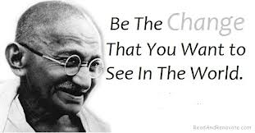
METEOROLOJİ GENEL MÜDÜRLÜĞÜ İnsan Kaynakları Ve Eğitim Dairesi Başkanlığı
Dünyada görmek istediğin değişimin parçası ol

Slide 26
METEOROLOJİ GENEL MÜDÜRLÜĞÜ İnsan Kaynakları Ve Eğitim Dairesi Başkanlığı
KURUMSAL İLETİŞİM
Kurum içinde insan ilişkilerinin aracı iletişimdir. İletişim, kurum içindeki elemanın diğerine bilgi aktarması olayıdır. Aktarılan bilgi, kurumun işlemesi için diğer girdiler kadar önemli bir enerjidir. İletişim personelin etkileşimini sağlar. Etkileşim, örgütte gerekli görev ve davranışlarda personelin eğitimini ve benzer davranışların yaygınlaştırılmasının temel öğesidir.
KURUMSAL YÖNETİŞİM
Birlikte yönetmek anlamına gelir ve içinde yönetimden farklı olarak etkileşim ve iletişim kavramlarını barındırır. Yönetişimde önemli olan şey işin karar alma kısmıdır. Kişiler karar almada belirleyicidir, yani katılım artmış, bilgiye ulaşma kolaylaşmıştır. Yönetici ise burada “koordine eden” konumundadır.
İyi yönetişimin, katılımcılık, saydamlık, hesap verebilirlik, etkinlik, tutarlılık, adillik ve hukuka bağlılık olarak sıralanan ilkeleri bünyesinde barındırdığı ifade edilse de ön önemli ilkenin yönetilenlerin yönetime/yönetim kararlarına iştiraki şeklinde ortaya çıkan “katılımcılık” ilkesi üzerinde durulmaktadır.
YÖNETİŞİM, İLETİŞİM İLE BİRLİKTE ETKİLEŞİMDİR

Slide 27
METEOROLOJİ GENEL MÜDÜRLÜĞÜ İnsan Kaynakları Ve Eğitim Dairesi Başkanlığı
GENEL OLARAK KURUMSAL İLETİŞİMİN İKİ ANA GAYESİ VARDIR.
1- Ekip çalışması için yöneticilerin gerekli bilgileri emrinde çalışan memurlara aktarması ve anlatması,
2- Personelin moralinin yükseltilmesi, toplu çalışma ve görevden zevk duymaları için onlara gerekli tutumları kazandırmak.
İNSANI YAŞAT Kİ, DEVLET YAŞASIN !

Slide 28
METEOROLOJİ GENEL MÜDÜRLÜĞÜ İnsan Kaynakları Ve Eğitim Dairesi Başkanlığı
DURUM | YANLIŞ | DOĞRU
Karşısındakiyle aynı düşüncede olmazsa | Bağırmak, yüz Çevirmek ilgilenmemek, dinlememek | Belli bir değeri vardır diye karşı düşünceyi dinlemek
Kendisinin hatalı olduğunu anladığı zaman | Hatasında ısrar etmek | Karşısındakinin Düşüncelerine katılmak
Yaptığı işler takdir edilmezse | Görevden soğumak | Kendini tatmin için iyi iş yapmaya devam etmek

Slide 29
METEOROLOJİ GENEL MÜDÜRLÜĞÜ İnsan Kaynakları Ve Eğitim Dairesi Başkanlığı
KABA | NAZİK :
Ne istiyorsunuz? | Bir isteğiniz var mı?
Karşıdaki servise gidin. | Bu işlem karşıdaki serviste yapılıyor, lütfen o servise buyurun.
Burayı imzala. | Lütfen şurasını imzalayınız.
Mevzuat böyle. | Özür dileriz, mevzuat gereği Bizzat kendisi gelmeden ödeme yapamıyoruz.

Slide 30
METEOROLOJİ GENEL MÜDÜRLÜĞÜ İnsan Kaynakları Ve Eğitim Dairesi Başkanlığı
BASİTLEŞTİRMEK !
İŞLERİMİZİ / İLİŞKİLERİMİZİ YOKUŞA SÜRMEYELİM…
Ne yapılıyor? | Ne yapılmalıdır?
Niçin yapılıyor? | Niçin yapılmalıdır?
Nasıl yapılıyor? | Nasıl yapılmalıdır?
Nerede yapılıyor? | Nerede yapılmalıdır?
Ne zaman yapılıyor? | Ne zaman yapılmalıdır?
Kim yapıyor? | Kim yapmalıdır?
… HAYATIMIZ ZİNDANA DÖNMESİN !

Slide 31
METEOROLOJİ GENEL MÜDÜRLÜĞÜ İnsan Kaynakları Ve Eğitim Dairesi Başkanlığı
MİLLETİMİZİN HİZMETİNDEYİZ
Varlık sebebi halkın (insanın) işini görmek ve kolaylaştırmak olan kamu kuruluşları, halk (İnsan) ile yakın ilişki kurmak ve devamlı olarak halkın desteğini kazanmak ihtiyacındadırlar.
KAMUOYUNUN GENEL KANAATİ:
Kamuoyuna göre, devlet dairelerinde çok kişi çalışmaktadır ve haksız gelir elde edilmektedir.
Kısaca, israf vardır.

Slide 32
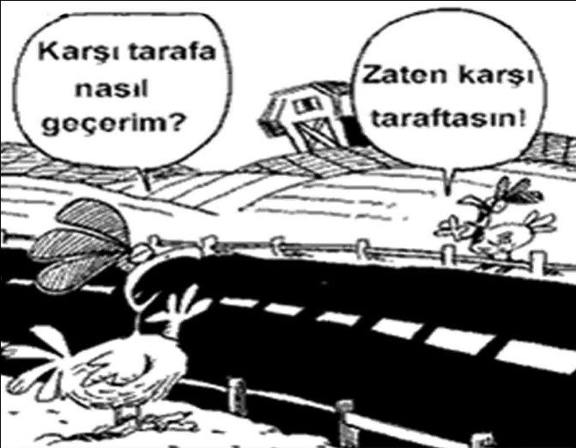
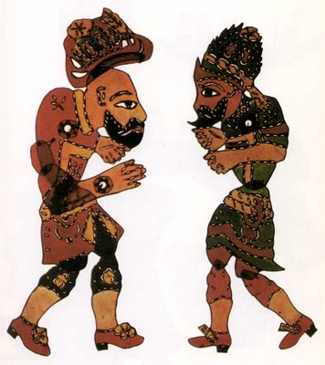
METEOROLOJİ GENEL MÜDÜRLÜĞÜ İnsan Kaynakları ve Eğitim Dairesi Başkanlığı
TOPLUMSAL HASTALIĞIMIZ: İLETİŞİMSİZLİK

Slide 33
ÖRNEK İNSANIN İLETİŞİM İLKELERİ
İNSANI YAŞAT Kİ, DEVLET YAŞASIN !

Slide 34
1- KENDİNİ TANITMA (İLK İNTİBANIN ÖNEMİ)

Slide 35
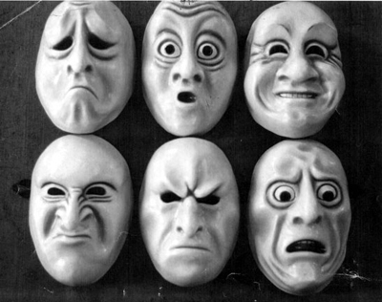
2- KARŞISINDAKİNİN ÖZELLİKLERİNİ DİKKATE ALMA

Slide 36
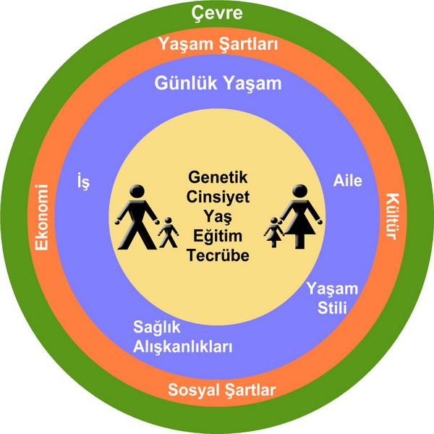
3- TOPLUMUN ÖZELLİKLERİNİ DİKKATE ALMA

Slide 37
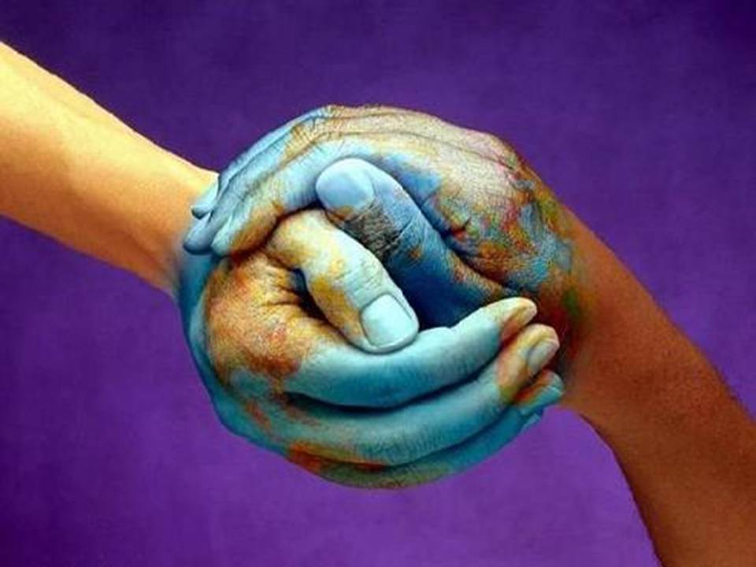
4- İLETİŞİME AÇIK OLMA

Slide 38
5- EMPATİ İLE KARŞISINDAKİNİ ETKİLEME

Slide 39
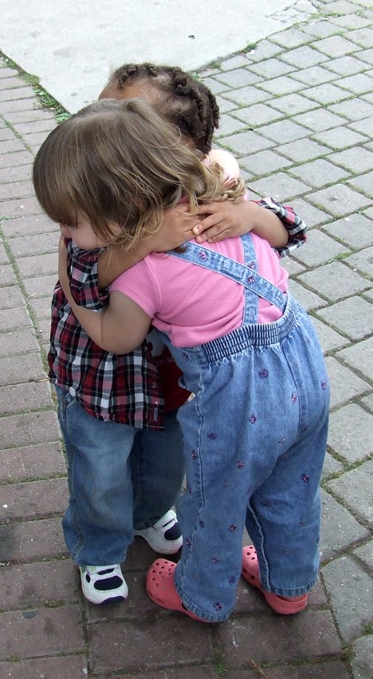
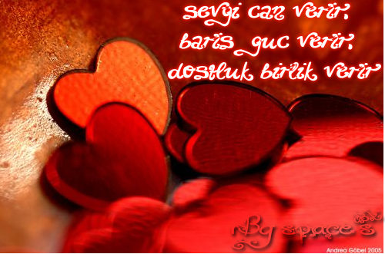
6 - İNSAN SEVGİSİNİ ÖNE ÇIKARMAK

Slide 40
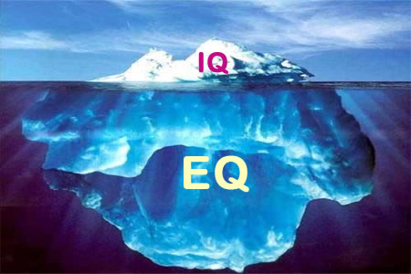
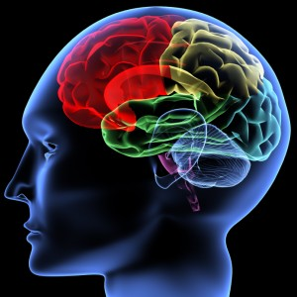
7- İNSANLARIN AKIL VE DUYGULARINA HİTAP ETME

Slide 41
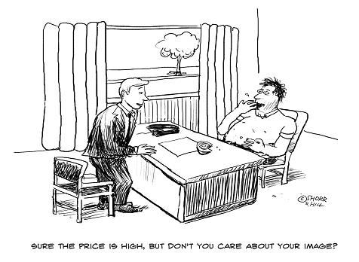
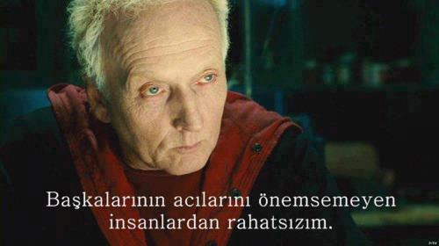
8- İNSANLARI VE DEĞER VERDİĞİ ŞEYLERİ ÖNEMSEMEK

Slide 42
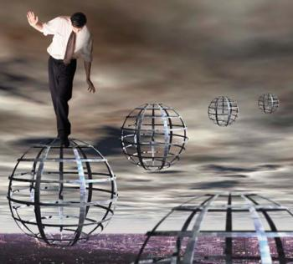
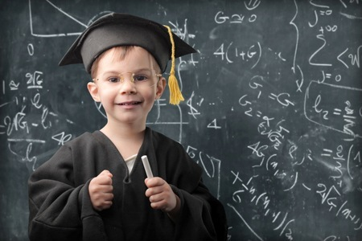
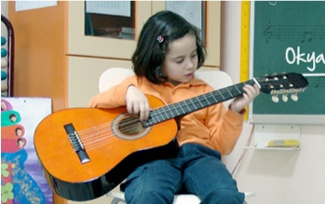
9- KİŞİLERİN YETENEKLERİNDEN İSTİFADE ETME

Slide 43
10- HEDİYE VEREREK GÖNLÜNÜ ALMA

Slide 44
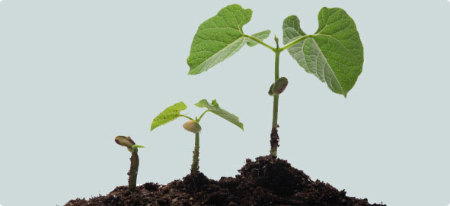
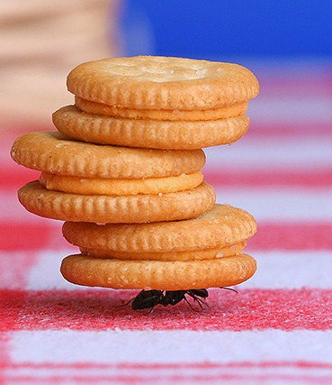
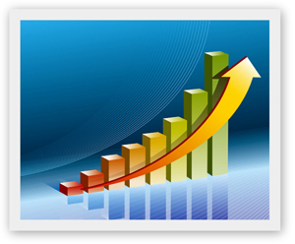
11- KOLAYLAŞTIRMA (BASİTLEŞTİRME)
VE TEDRİCİLİK YÖNTEMİYLE İLETİŞİM

Slide 45
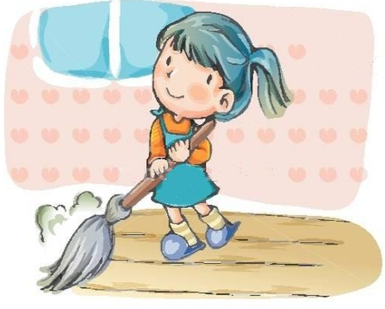
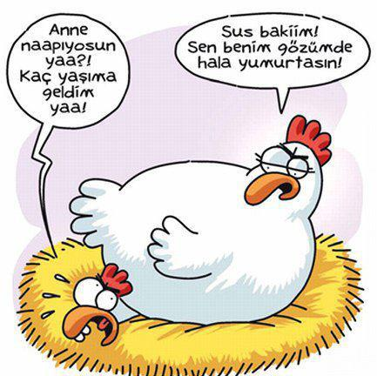
12- MUHATABA SORUMLULUK VERME

Slide 46
13- SABIR VE TAHAMMÜL GÖSTERME

Slide 47
14-İYİLİĞİ TERCİH ETME, İNTİKAM YOLUNA GİTMEME

Slide 48
15- YERİNDE MÜDAHALE ETME

Slide 50
METEOROLOJİ GENEL MÜDÜRLÜĞÜ İnsan Kaynakları Ve Eğitim Dairesi Başkanlığı

Slide 51
METEOROLOJİ GENEL MÜDÜRLÜĞÜ İnsan Kaynakları Ve Eğitim Dairesi Başkanlığı
TEŞEKKÜR EDERİM
Ayhan DEMİRYÜREK
Daire Başkanı
15-19 NİSAN 2013
ANTALYA

